Slide 1
ООП
otus.ru

Slide 2



Проверить, идет ли запись
Напишите «+» в чат, если меня слышно и видно

Slide 3


ООП
Тема открытого урока
Нилов Павел
Преподаватель курса C# Professional, C# Basic
Контакты:t.me/@NilovPavel

Slide 4
ООП
Тема урока
Нилов Павел
Преподаватель курса C# Professional, C# Basic
Контакты:t.me/@NilovPavel

Slide 5



Правила вебинара
Активно
участвуем
Задаем вопрос
в чат
Вопросы вижу в чате,
могу ответить не сразу

Slide 6
Маршрут вебинара
1. Фильтрация
6. Секционирование данных
2. Проекция
7. Преобразование(конвертация) данных
3. Операции с наборами
8. Операции соединения
4. Сортировка данных
9. Группировка элементов
5. Квантификаторы
10. Ответы на вопросы

Slide 7

Цели вебинара
1. | Узнать, что такое ООП.
2. | Основные механизмы ООП.
3. | Особенности синтаксиса ООП.

Slide 8
Кратко об ООП

Slide 9

Функциональное программирование
До ООП в разработке использовался другой подход — процедурный. Программа представляется в нем как набор процедур и функций — подпрограмм, которые выполняют определенный блок кода с нужными входящими данными.
Код C:
int main() { int a = 6;
int b = 8;
int sum = a + b;
return 0;
}
Код ассемблера:
mov ax, 0x6h ; заносим в АX число 6
mov cx, 0x8h ; заносим в АX число 8
mov dx, cx ; копируем CX в DX, DX = 6
add dx, ax ; DX = DX + AX

Slide 10
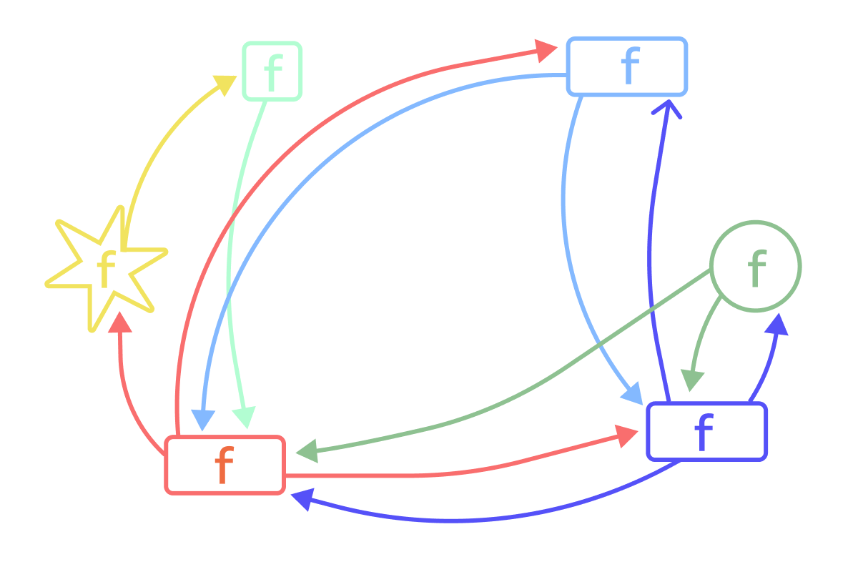
Функциональное программирование
Функциональное программирование хорошо подходит для легких программ без сложной структуры. Но если блоки кода большие, а функций сотни, придется редактировать каждую из них, продумывать новую логику. В результате может образоваться много плохо читаемого, перемешанного кода («спагетти-кода).
Минусы использования функционального программирования для крупных проектов:
Сложно управлять кодом в виду того, что становится сложно декомпозировать код.
Отсутствовала инкапсуляция, в виду этого была нарушена связь между кодом и данными.
Необходимо было копировать код и, как следствие, его дублировать.

Slide 11
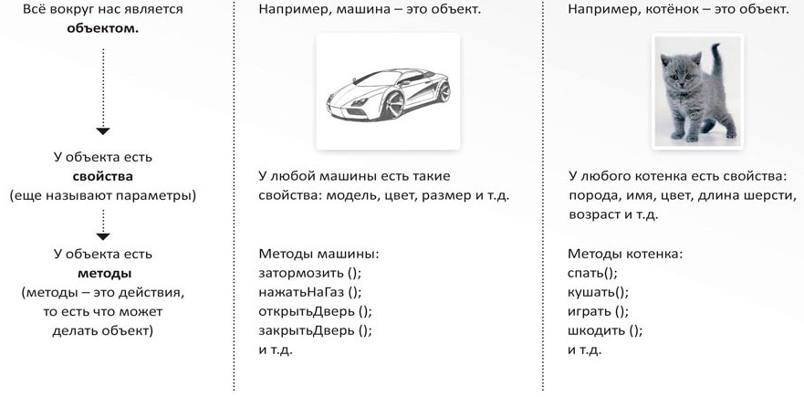
Что такое ООП?
Объектно-ориентированное программирование (ООП) — это подход, при котором программа рассматривается как набор объектов, взаимодействующих друг с другом. У каждого есть свойства и поведение.
ООП – это программирование с помощью классов и объектов.

Slide 12
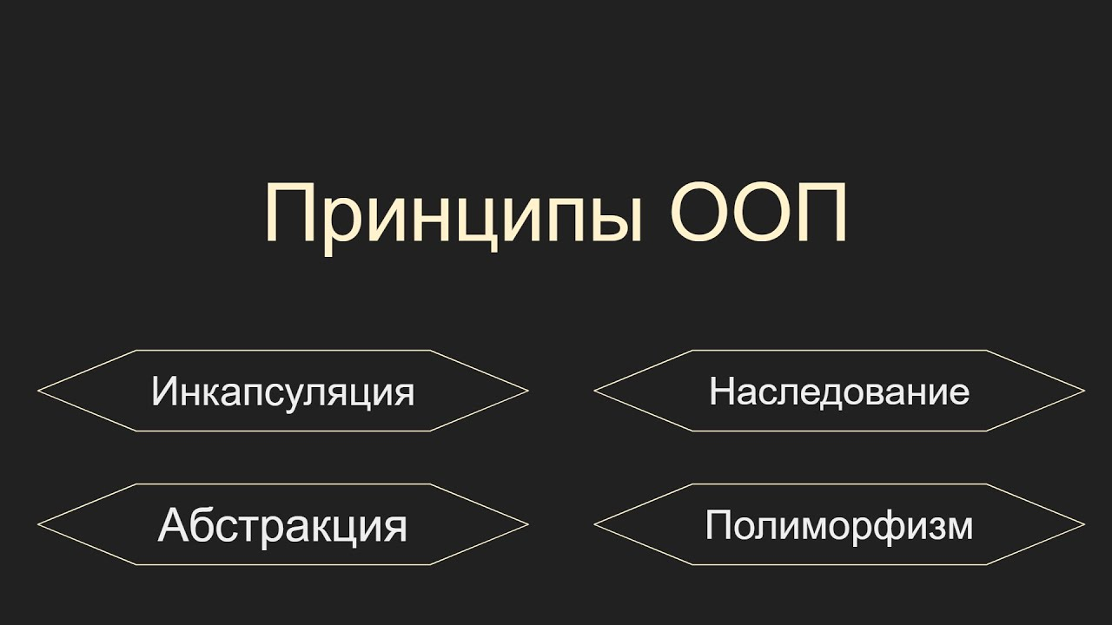
Что из перечисленного ниже НЕ является принципом ООП?

Slide 13
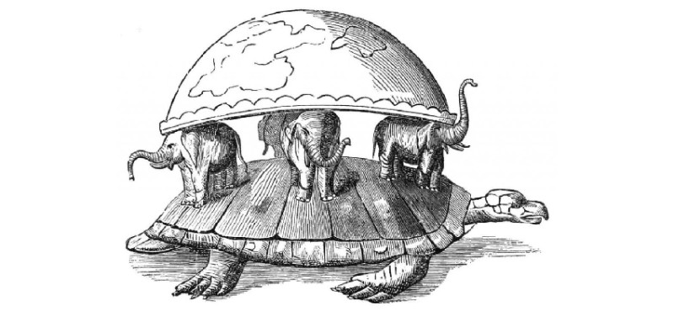
Принципы ООП
Объектно-ориентированное программирование основано на следующих принципах:
Инкапсуляция
Наследование
Полиморфизм (типов)
Абстракция

Slide 14
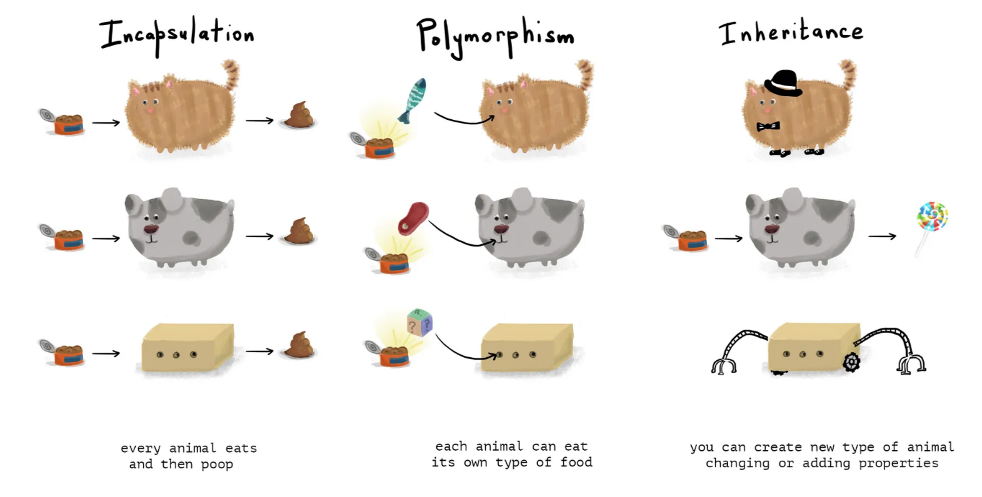
Шуточная иллюстрация основных принципов

Slide 15
Инкапсуляция

Slide 16
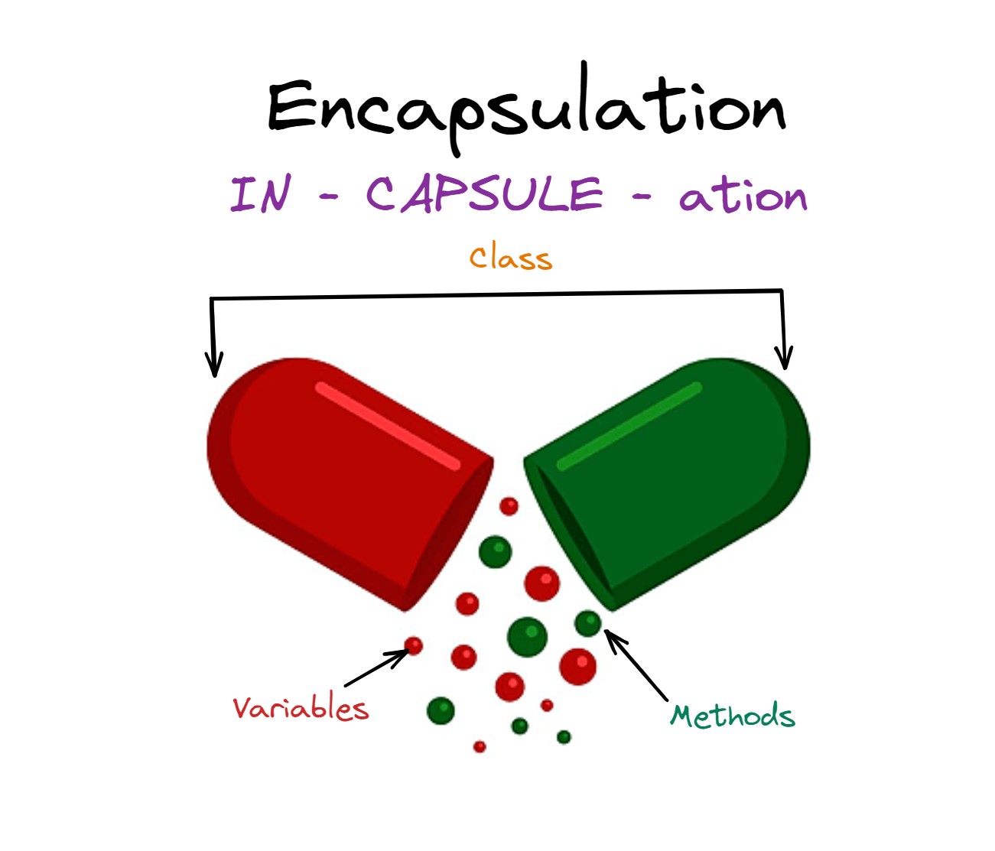
Что такое инкапсуляция?
Инкапсуляция заключается в объединении данных и методов, которые с ними работают, внутри одного объекта.
При этом доступ к данным объекта ограничивается (через модификаторы доступа), чтобы скрыть внутреннюю реализацию и предоставить только необходимый интерфейс.

Slide 17
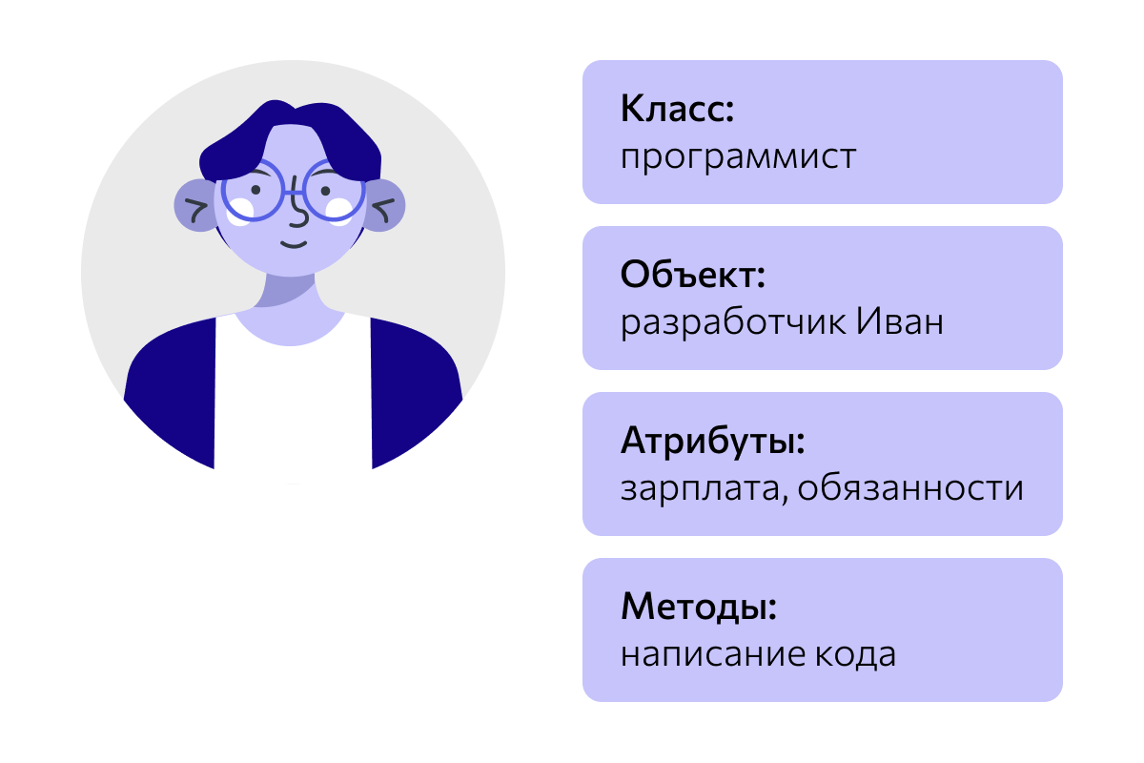
Содержимое класса
class Coder
{
//Поле(я)
private string name;
private string salary;
//Свойство(а)
public string Name
{
get {return this.name;} } }
//Метод(ы)
public void WriteCode()
{ }
//Конструктор(ы)
public Coder(string name)
{ this.name = name; }
}
В C# класс может содержать:
Поля (Fields)
Свойства (Properties)
Методы (Methods)
Конструкторы (Constructors)

Slide 18
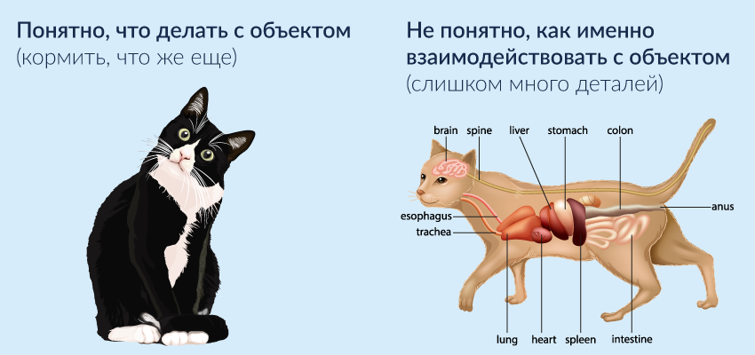
Права доступа
Права доступа к членам класса в программировании нужны для управления видимостью и доступом к данным и методам объекта. Они обеспечивают инкапсуляцию, один из ключевых принципов объектно-ориентированного программирования (ООП), помогая скрыть внутреннюю реализацию объекта и предоставляя только необходимый для работы интерфейс.
Модификатор | Описание
public | Член доступен из любого места, где виден объект.
private | Член доступен только внутри класса, в котором он определён. Это значение по умолчанию.
protected | Член доступен в классе и его наследниках.
internal | Член доступен внутри текущей сборки (assembly).

Slide 19

Модификаторы доступа на бытовых примерах
public предоставляет возможность миру взаимодействовать с созданным объектом.
Пример: завести автомобиль ключом зажигания. Для того, чтобы запустить двигатель, человек не должен залезать в двигатель, у него есть интерфейс (публичный метод запуска двигателя).
class Car
{
public void RunEngine()
{ }
}

Slide 20
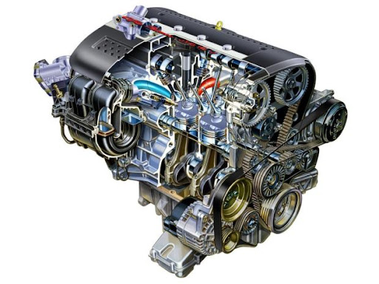
Модификаторы доступа на бытовых примерах
private не предоставляет миру возможность взаимодействовать с созданным объектом, а служит только для внутреннего использования.
Пример: двигатель автомобиля передает крутящий момент(GetTwist). Все, что происходит внутри двигателя: подача топлива, подача воздуха и пр. – скрыто от мира. Все узлы, агрегаты, характеристики – тоже.
class Engine
{
public void GetTwist()
{ }
private void GetAir()
{ }
private int angularVelocity;
}

Slide 21

Модификаторы доступа на бытовых примерах
protected не предоставляет миру возможность взаимодействовать с созданным объектом и служит только для использования в наследовании.
Пример: все (в любом случае большинство) автомобили состоят из одних и тех же элементов. Скажем, что у любого автомобиля есть такой показатель, как скорость, но у разных автомобилей она может быть разной.
class Car
{
protected virtual int GetSpeed()
{
return 0;
}
}
class SuperCar : Car
{
protected override int GetSpeed()
{
return 200;
} //Переопределение не обязательно
}

Slide 22
Best Practice
Всегда обозначайте минимально-необходимый модификатор доступа.
Для членов класса действует правила:
2.1 Для полей – модификатор private
2.2 Для свойств – public
2.3 Для методов – зависит от способа использования.

Slide 23
Инкапсуляция дает следующую информацию
Итого, инкапсуляция определяет:
Как выглядит создаваемый объект во внешнем мире.
Какими характеристиками он обладает.
Какое поведение он реализует.

Slide 24
Решение задач
Задачи:
1. Опишите класс Student, который:
1.1 Содержит имя.
1.2 Предоставляет имя, через свойство.
1.3 Содержит возраст.
1.4 Предоставляет возраст через метод.
1.5 Содержит конструктор, принимающий имя студента и возраст.
1.6 Содержит поле, показывающее, является ли студент совершеннолетним.
1.7 При инициализации поля имени в конструкторе вычисляет, является ли студент совершеннолетним в приватном методе.
2. Опишите класс Dog
2.1 Содержит имя.
2.2 Содержит состояние: enum { sit, lie, stand }
2.3 Содержит метод, выполняющий команду "{Имя}, cидеть". Меняет состояние собаки на соответствующее.
2.4 Содержит метод, выполняющий команду "{Имя}, лежать". Меняет состояние собаки на соответствующее.

Slide 25
Наследование

Slide 26

Что такое наследование?
Наследование – это механизм, который позволяет использовать возможности других классов.
Наследование позволяет определить дочерний класс, который использует (наследует), расширяет или изменяет возможности родительского класса.
Класс, члены которого наследуются, называется базовым классом. Класс, который наследует члены базового класса, называется производным классом.

Slide 27
Синтаксис наследования
Наследоваться в рамках языка C# допустимо от:
Классов.
Интерфейсов. В случае интерфейсов, как правило – это реализация.
Наследование обозначается символом «:», следующего после имени класса с указанием всех типов, перечисленных через «,», от которых он наследуется. Стоит отметить, что классы наследуются от классов, а в случае с интерфейсами – реализуют их.
Класс может наследоваться только от одного класса, и быть реализован от любого количества интерфейсов.
class {className}
: {abstract classNameParent}
, {interfaceName1}
…
, {interfaceNameN}
{
//Реализация интерфейсных методов
}

Slide 28
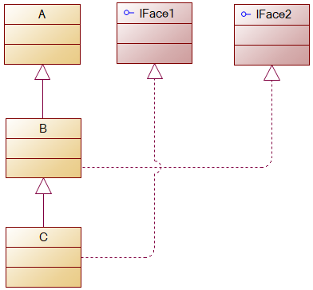
Пример синтаксиса
abstract class A
{
//код класса
}
interface IFace1
{
//код интерфейса
}
interface IFace2
{
//код интерфейса
}
class B : A, IFace2
{
//код класса
}
class С : B, IFace1
{
//код класса
}

Slide 29
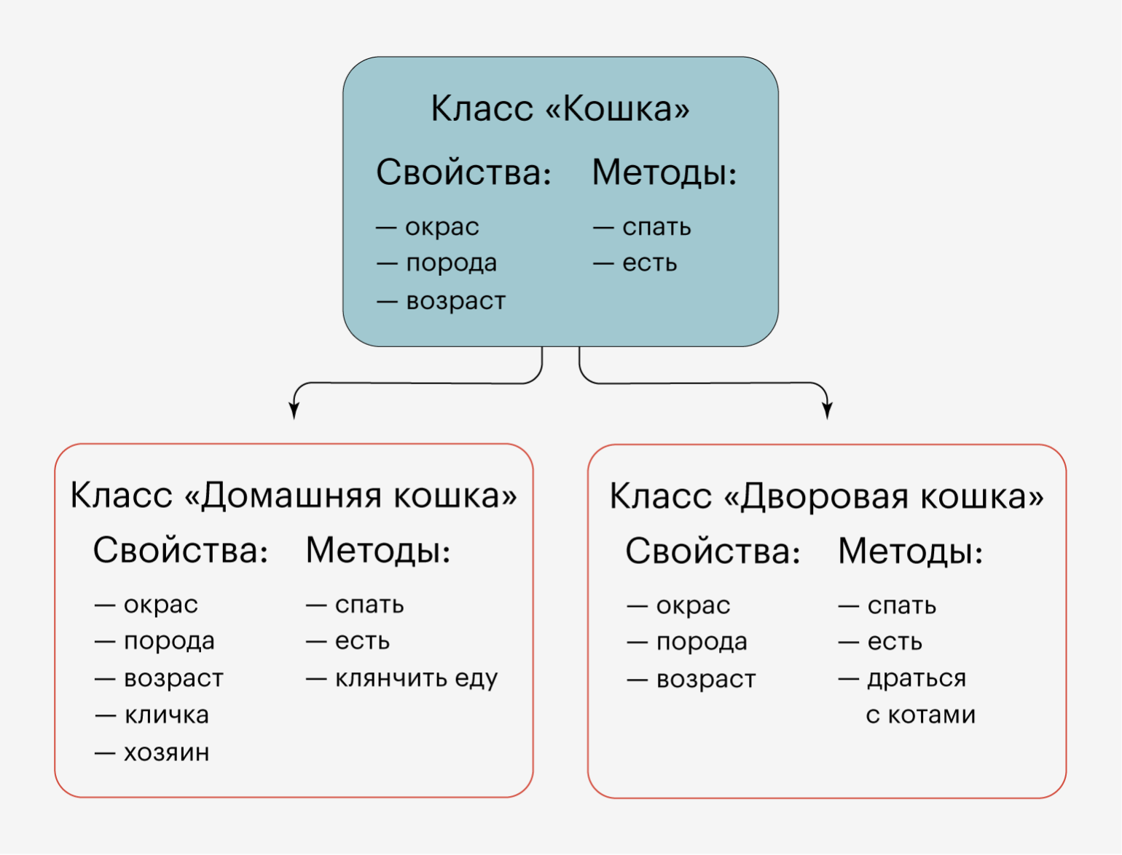
Что наследуется
В C#, при наследовании у родительского (базового) класса наследуются все публичные и защищенные (protected) члены класса, включая:
Поля (если они имеют protected или public модификаторы).
Методы (с protected или public модификаторами).
Свойства (с protected или public модификаторами).

Slide 30
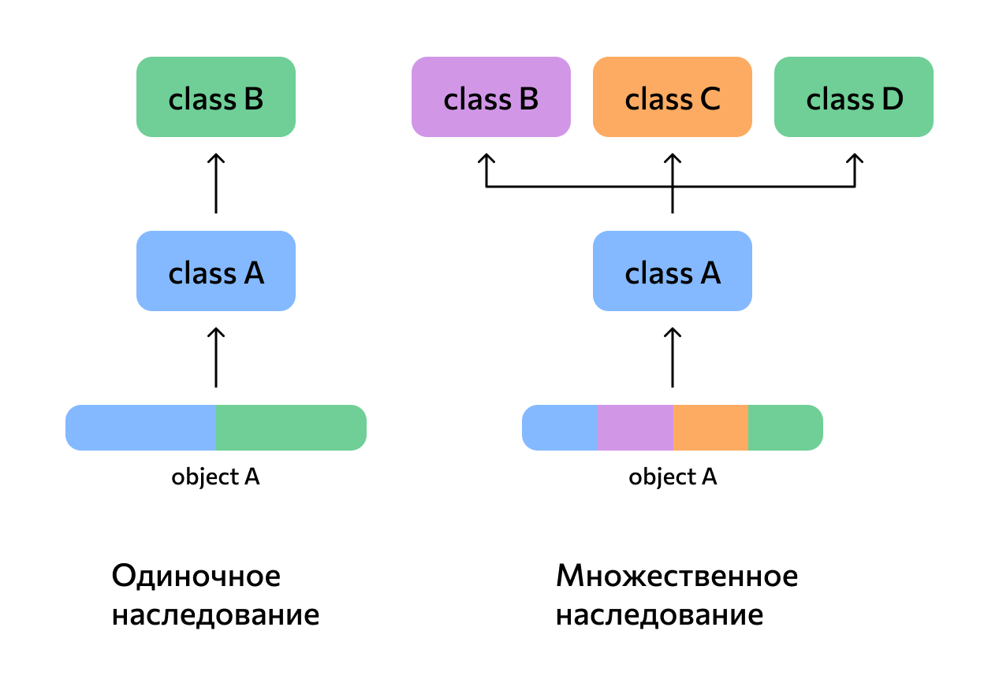
Множественное наследование запрещено

Slide 31
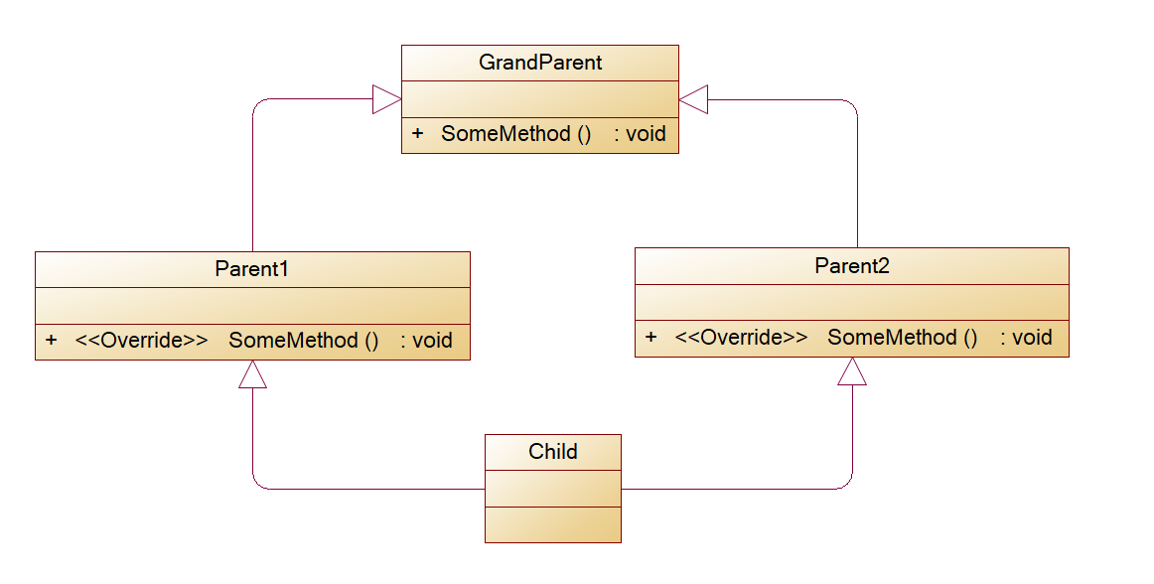
Почему в C# множественное наследование запрещено
Реализация какого класса метода SomeMethod достанется классу Child?

Slide 32
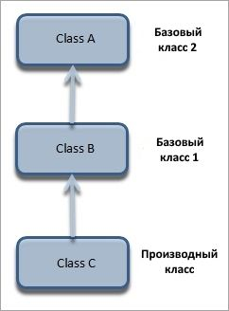
Транзитивное наследование
Транзитивное наследование позволяет определить иерархию наследования для набора типов. Другими словами, тип С может наследовать возможности типа B, который в свою очередь наследует от типа A. Благодаря транзитивности наследования члены типа A будут доступны для типа C.

Slide 33
Ключевое слово base
Ключевое слово base используется для доступа к членам базового класса из производного класса.
Используйте его, если вы хотите:
Вызвать метод базового класса.
Определить конструктор базового класса, который должен вызываться при создании экземпляров производного класса.
public class BaseClass
{
protected void GetInfo() { }
public BaseClass() { }
}
public class DerivedClass : BaseClass
{
private void SomeMethod()
{
base.GetInfo();
}
public DerivedClass() : base() { }
}

Slide 34
Подраздел: нюансы наследования

Slide 35
Некоторые нюансы наследования
В рамках .Net классами не наследуются:
Классы и методы, помеченные ключевым словом sealed(запечатанный).
Также есть нюансы, о которых не стоит забывать
Конструкторы. Код конструктора класса-потомка будет воспроизводить код класса-предка. При этом сначала будет выполняться код класса-предка, потом – класса-потомка. Конструкторы не унаследованы — они не становятся доступными в потомке автоматически. Конструктору нужно задать явное наследование конструктора от базового класс через ключевое слово base.
Статичные члены (static). Статичные члены класса будут наследовать поведение класса-предка.
Закрытые члены (private). К приватным полям и методам класса напрямую обращаться нельзя. При этом допустимо использовать методы для работы с данными членами.

Slide 36
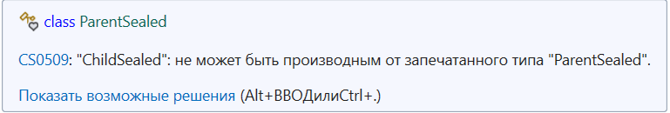
Запечатанные(sealed) классы
От запечатанного (sealed) класса наследование запрещено.
Будет выдана ошибка компиляции.
sealed class ParentSealed
{
}
class ChildSealed : ParentSealed
{
}

Slide 37
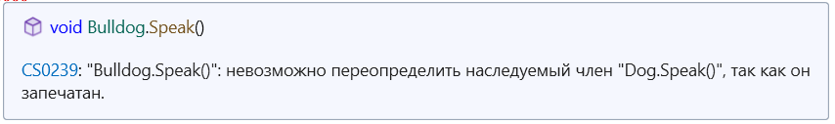
Запечатанные(sealed) методы
Переопределить sealed-метод нельзя.
Будет выдана ошибка компиляции.
class Animal
{
public virtual void Speak() { }
}
class Dog : Animal
{
// Метод переопределен и запечатан (sealed)
public sealed override void Speak() {}
}
// Попытка переопределения метода приведет к ошибке
class Bulldog : Dog
{
// Ошибка компиляции! Speak запечатан в Dog.
public override void Speak() { }
}

Slide 38
Конструкторы
Конструкторы не унаследованы — они не становятся доступными в потомке автоматически. Однако конструктор ОБЯЗАН вызвать конструктор базового класса.
Сначала выполняется код конструктора родителя, а затем код конструктора потомка.
Если в базовом классе нет конструктора без параметров — обязателен base.
class Animal
{
public Animal(string name) { }
}
class Dog : Animal
{
public Dog(string name) : base(name) { }
}
Исключением являются конструкторы без параметров.
class Animal
{
public Animal() {}
}
class Cat : Animal
{
public Cat() { }
}

Slide 39
Статические члены
Для статических членов справедливо следующее:
Статические члены доступны в производном классе.
Их поведение привязано к типу, а не к объекту.
Не переопределяются.
Derived.SayHello(); // Hello from Derived
Base.SayHello(); // Hello from Base
class Base
{
public static void SayHello()
{
Console.WriteLine("Hello from Base");
}
}
class Derived : Base
{
public static void SayHello()
{
Console.WriteLine("Hello from Derived");
}
}

Slide 40
Приватные члены
Приватные члены в C# не наследуются в прямом смысле — к ним нет доступа из кода в производном классе, даже если находятся в иерархии.
Но! Они существуют в объекте потомка (то есть память выделена), и к ним можно получать доступ косвенно через защищённые или публичные методы/свойства базового класса.
❌ Прямой доступ — невозможен
class Parent
{
private int secret = 42;
}
class Child : Parent
{
public void ShowSecret()
{
// ❌ Ошибка компиляции:
// 'secret' недоступен
Console.WriteLine(secret);
}
}
✅ Косвенный доступ через protected-метод
class Parent
{
private int secret = 42;
protected int GetSecret() => secret;
}
class Child : Parent
{
public void RevealSecret()
{
Console.WriteLine(
$"Inherited secret: {GetSecret()}");
}
}

Slide 41
Вопросы, на которые отвечает наследование
Итого:
Какими свойствами должен обладать объект, созданный из класса-наследника.
Какое поведение будет реализовывать объект, созданный из класса наследника.

Slide 42
Решение задач
1 Описать класса-родителя и класс наследника
1.1 Описать класс Person
1.1.1 Персона содержит поле "имя".
1.1.2 Персона содержит не переопределяемый метод, который возвращает значение поля.
1.1.3 Персона содержит переопределяемый метод SayAboutYourSelf(), в котором сообщает свое имя. (virtual)
1.1.4 Персона содержит конструктор, который принимает 1 параметр - имя.
1.2 Описать класс Employee
1.2.1 Работник содержит поле "Компания".
1.2.2 Работник содержит переопределяемый метод DoWork().
1.2.3 Работник переопределяет метод SayAboutYourSelf(), в котором сообщает свое имя и говорит на каком предприятии работает. (override)
1.2.4 Работник содержит конструктор, который принимает имя и название компании как параметры. (использовать base)

Slide 43
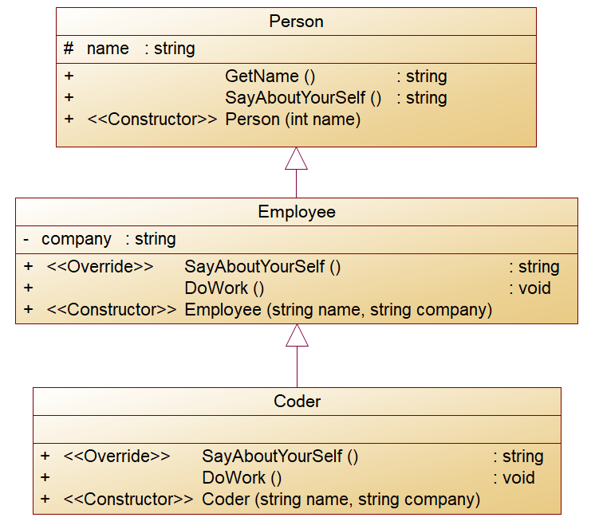
Решение задач
1.3 Описать класс Coder
1.3.1 Программист содержит конструктор, переопределяемый Employee c теми же параметрами (base)
1.3.2 Программист пишет код в методе DoWork() (override)
1.3.3 Программист содержит переопределяемый метод SayAboutYourSelf(), в котором сообщает то же, что и работник + говорит на каком языке пишет.(override + base)

Slide 44
Абстракция

Slide 45
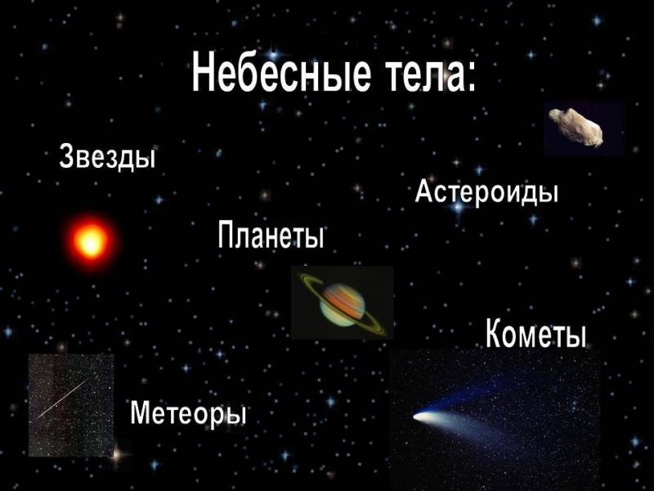
Что такое абстракция?
Абстракция — это принцип, при котором мы выделяем только существенные характеристики объекта, скрывая детали реализации. Это позволяет разработчикам сосредотачиваться на ключевых аспектах системы, не углубляясь во все технические детали реализации.
Пример: «Небесные тела». Кто-то представляет звезду, кто-то планету, кто-то метеорит, кто-то комету. И все варианты подходят.
Что между ними общего – все они находятся в космическом пространстве.

Slide 46
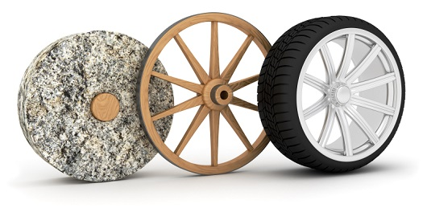
Суть абстракции
Основная идея абстракции - предоставить общий интерфейс для объекта.
У каждого автомобиля есть колеса. В общем случае мы не знаем о колесах ничего: ни материала изготовления, ни диаметра. Но мы знаем что они делают: колеса - крутятся.
Разработчик будет знать, чем будет заниматься будущий объект типа, который будет унаследован от абстрактного. На данном этапе реализация - не является обязательной.

Slide 47
Представление абстракции в C#
Абстракция в рамках C# представлена двумя сущностями:
Абстрактные классы
Интерфейсы
Преимущества абстракции
Сокрытие деталей. Пользователю не нужно знать, как реализованы методы, важно лишь, что они делают.
Повышение удобства поддержки кода. Как пример: изменение внутренней логики не затрагивает интерфейс.
Унификация. Абстракция задаёт единый интерфейс для работы с объектами разных типов, обеспечивая их взаимозаменяемость.
Важным аспектом абстракции является то, что нельзя создать объект абстрактного типа, так как он допускает неопределенное поведение.
abstract class AbstractAnimal
{
public abstract void Eat();
}
interface IAnimal
{
void MakeSound();
}

Slide 48
Кратко об интерфейсах
Интерфейс – ссылочный тип, который может определять некоторый функционал - набор методов и свойств без реализации.
Затем этот функционал реализуют классы и структуры, которые применяют данные интерфейсы.
Начиная с версии C# 8.0 интерфейсы поддерживают реализацию методов и свойств по умолчанию.
interface ISoldier
{
public void ToDo();
public int Health
{
get
{
return 100;
}
}
public void SubmitRapport()
{
Console.WriteLine("Солдат сдал раппорт!");
}
}

Slide 49
Кратко об абстрактных классах
Абстрактный класс — это класс, который помечен ключевым словом abstract и может содержать методы без реализации. Такие методы называются абстрактными.
Абстрактные классы и их отличия от интерфейсов:
Абстрактный класс может содержать конструктор, что позволяет инициализировать данные.
Поддерживает только одиночное наследование.
abstract class Human
{
private string name;
abstract public void JustGo();
public string GetName()
{
return this.name;
}
public Human(string name)
{
this.name = name;
}
}

Slide 50
Ключевое слово abstract
Animal dog = new Dog();
dog.Speak(); // Выведет: Dog barks
public abstract class Animal
{
private string name;
public string GetName()
{
return this.name;
}
public abstract void MakeSound();
}
class Dog : Animal
{
public override void MakeSound()
{
Console.WriteLine("Dog barks");
}
}
Ключевое слово abstract может применяться для:
Абстрактный класс:
Нельзя создать объект абстрактного класса.
Может содержать как абстрактные методы (без реализации), так и обычные (с реализацией).
Абстрактный метод:
Определяется только в абстрактных классах.
Не имеет реализации в базовом классе (только заголовок метода).
Должен быть переопределён в каждом производном классе.

Slide 51
Ключевое слово override
Ключевое слово override в C# используется для переопределения виртуальных методов и свойств объявленных в базовом классе.
Оно позволяет изменить поведение базового члена в производном классе, сохраняя полиморфизм.
abstract class Animal
{
// Абстрактный метод — без реализации
public abstract void Speak();
}
class Dog : Animal
{
public override void Speak()
{
Console.WriteLine("Dog barks");
}
}

Slide 52
Вопросы, на которые отвечает абстракция
Итого:
Абстракция отвечает на вопрос «что делать?», но абстракция не отвечает на вопрос «как?».
Какое поведение должно быть определено у объекта наследуемого типа.

Slide 53
Решение задач
Абстракция.
1. Описать абстрактный класс Animal
1.1 Добавить поле name
1.2 Добавить неабстрактный метод GetName()
1.3 Добавить абстрактный метод MakeSound()
2. Описать интерфейсы
2.1 Описать интерфейс IFlying
2.1.1 Добавить метод Fly(лететь)
2.2 Описать интерфейс IWalking
2.2.1 Добавить метод Walk(ходить)
2.3 Описать интерфейс ISwiming
2.3.1 Добавить метод Swim(плавать)
2.4 При желании добавить свойства: крылья(wings), ноги(legs), (плавники)fins.

Slide 54
Решение задач
3. Описать классы с наследованием от необходимых интерфейсов:
3.1 Cat
3.2 Eagle
3.3 Fish
3.4 Duck
3.5 Создать массив объектов классов из п.3.1 – 3.4

Slide 55
Полиморфизм

Slide 56

Что такое полиморфизм?
Полиморфизм – это способность программы идентично использовать объекты с одинаковым интерфейсом без информации о конкретном типе этого объекта.
Формы полиморфизма:
Полиморфизм подтипов.
Параметрический полиморфизм.
Полиморфизм ad hoc («специально для этого»)
Полиморфизм(в биологии) – существование в пределах одного вида несколько четко морфологически отличающихся форм.

Slide 57
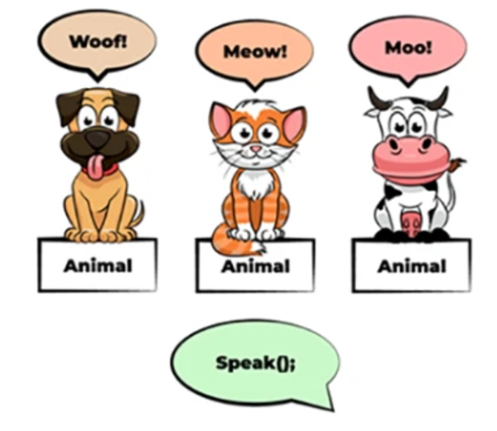
Полиморфизм подтипов
Полиморфизм подтипов (subtype polymorphism) — это форма полиморфизма, которая возникает, когда один и тот же интерфейс или базовый класс может быть использован для работы с объектами разных типов (подтипов). Это классический вид полиморфизма, связанный с объектно-ориентированным программированием, где подтипы наследуют поведение от базового типа.

Slide 58
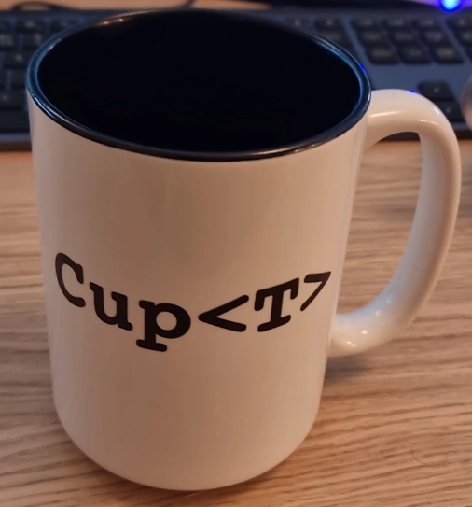
Параметрический полиморфизм
Параметрический полиморфизм — это форма полиморфизма, при которой функции, методы или классы могут работать с разными типами данных, но без привязки к конкретному типу на этапе написания кода. Вместо этого тип задаётся как параметр и определяется при использовании функции или создания экземпляра класса.
List<string> strings = new List<string>();
List<int> ints = new List<int>();

Slide 59
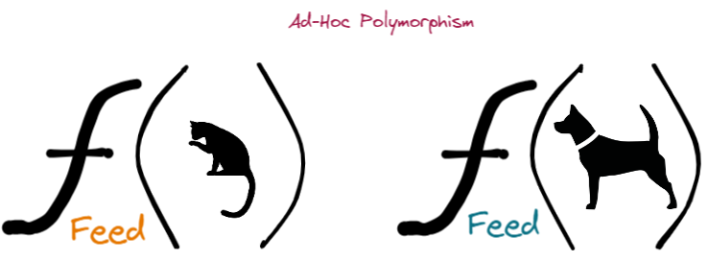
Ad hoc полиморфизм
class AdHoc
{
public decimal Add(decimal a, decimal b)
{
return a + b;
}
public string Add(string a, string b)
{
return a + b;
}
}
Ad hoc полиморфизм (или специализированный полиморфизм) — это форма полиморфизма, при которой функции, методы или операторы могут иметь разные реализации в зависимости от типов аргументов, переданных им.

Slide 60
Ключевое слово virtual
class Animal
{
private string name = "Animal";
public virtual void Speak()
{
Console.WriteLine("Animal makes a sound");
}
}
class Dog : Animal
{
public override void Speak()
{
Console.WriteLine("Dog barks");
}
}
Ключевое слово virtual может применяться для:
Методов
Свойств
Событий
virtual позволяет иметь реализацию в методе/свойстве по умолчанию и переопределять ее в дочерних классах.

Slide 61
Ключевое слово override
Ключевое слово override в C# используется для переопределения виртуальных методов и свойств объявленных в базовом классе.
Оно позволяет изменить поведение базового члена в производном классе, сохраняя полиморфизм.
Animal animal = new Animal();
animal.Speak(); //Выведет Animal.Speak();
Animal dog = new Dog();
dog.Speak(); //Выведет Dog.Speak();
class Animal
{
private string name = "Animal";
public virtual void Speak()
{
Console.WriteLine("Animal makes a sound");
}
}
class Dog : Animal
{
public override void Speak()
{
Console.WriteLine("Dog barks");
}
}

Slide 62
Ключевое слово new
new не переопределяет, а скрывает метод базового класса в производном классе.
Поведение определяется типом переменной(ссылки), а не типом объекта (нарушается полифморфизм).
Зачем нужен new?
Чтобы явно указать, что намеренно скрывается член базового класса.
В большинстве случаев скрытие может привести к неожиданным последствиям, поэтому к нему нужно относиться с осторожностью.
Animal animal = new Dog();
animal.Speak(); // Выведет: Animal.Speak()
Dog animal2 = new Dog();
animal2.Speak(); // Выведет: Dog.Speak()
class Animal
{
public void Speak() =>
Console.WriteLine("Animal speaks");
}
class Dog : Animal
{
public new void Speak() =>
Console.WriteLine("Dog barks");
}
Метод из базового класса вызывается, если переменная объявлена как Base, даже если объект фактически Derived

Slide 63
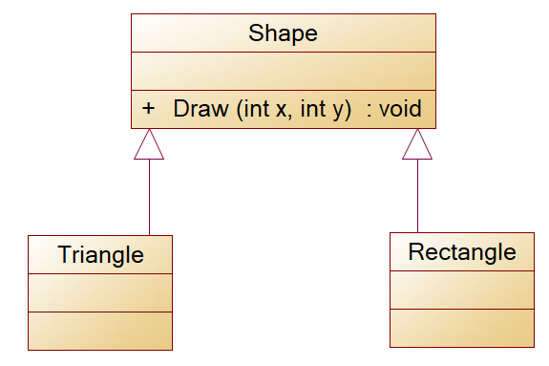
Полиморфизм в действии
Благодаря использованию полиморфизма, мы можем обращаться ко всем объектам, используя один и тот же интерфейс.
Пример:
Допустим у меня есть массив фигур, которые нужно нарисовать, используя декартовы координаты:
foreach (Shape shape in shapes)
shape.Draw(0, 0);

Slide 64
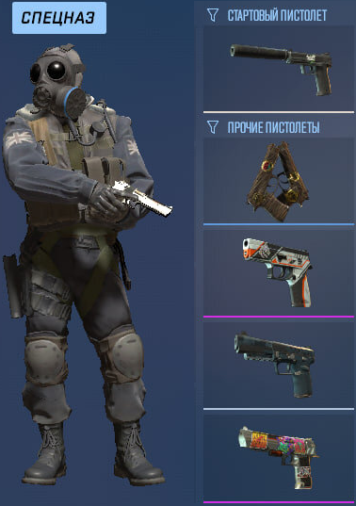
Для любителей видеоигр
В шутерах довольно часто можно встретить смену оружия у игрока.
Допустим игрок выбирает оружие для персонажа игры, кликая на объект из списка.
Полиморфизм подразумевает, что объекты программно выглядят одинаково для объекта персонажа, так как реализуют один и тот же интерфейс(абстракция).
Смена оружия не влечет за собой внесения каких-либо изменений в код. Данное поведение и является проявлением полиморфизма.

Slide 65
Вопросы, на которые отвечает полиморфизм
Итого:
Я обращаюсь к объекту, не зная его внутренней реализации.
Код универсальный и сделает то, что нужно (при правильной реализации интерфейса).

Slide 66

Задачи по тематике полиморфизма
1. Описать класс Hitman
1.1 Добавить в класс Hitman поле c currentTool типа ITool (интерфейс)
1.2 Добавить в класс Hitman поле и свойство currentClothSet типа
IClothSet (интерфейс)
1.3 Добавить метод SetNextTools()
1.4 Добавить метод ChangeClothes(IClothset clothSet)
1.5 Добавить в класс Hitman поле allTools типа List<ITool>. + инициализировать
1.6 Добавить в класс Hitman метод ShootViaCurrentTool()
2. Описать интерфейсы
2.1 Описать интерфейс ITool
2.1.1 Добавить метод Shoot() без реализации
2.1.2 Создать >=2 любых реализаций интерйейса.
2.2 Описать интерфейс IClothset
2.2.1 При желании можно добавить пару методов
2.2.2 Создать >=2 любых реализаций интерйейса.

Slide 67
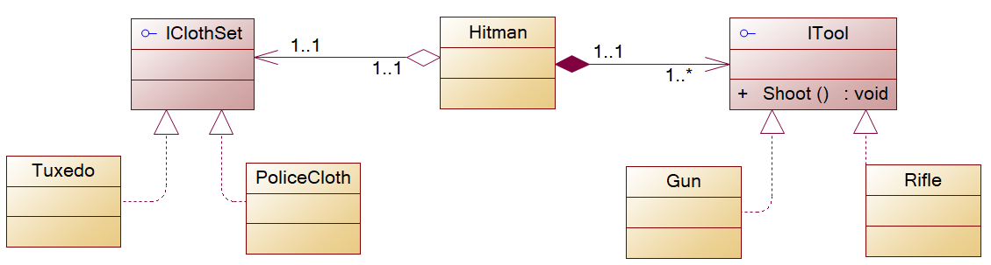
Задачи по тематике полиморфизма
3. Клиентский код:
3.1 Создать экземпляр класса Hitman
3.2 Сменить оружие на любое другое. Если currentTool пустое, то задать ему начальное значение
3.3 Создать экземпляр одежды
3.4 Сменить комплект одежды на созданный в п.3.3
3.5 Выстрелить текущим оружием

Slide 68
UML (бонус)

Slide 69
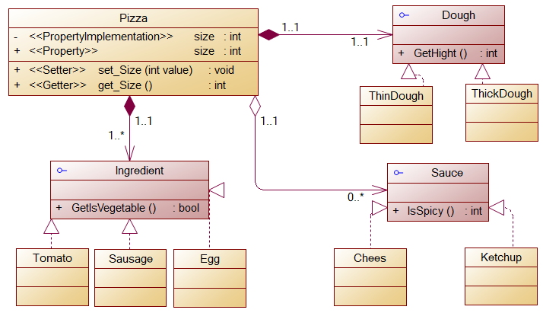
Что такое UML
UML, или Unified Modeling Language, — это унифицированный язык моделирования. Его используют, чтобы создавать диаграммы и схемы для визуализации процессов и явлений.
Диаграмма классов (англ. class diagram) — структурная диаграмма языка моделирования UML, демонстрирующая общую структуру иерархии классов системы, их коопераций, атрибутов (полей), методов, интерфейсов и взаимосвязей (отношений) между ними.

Slide 70
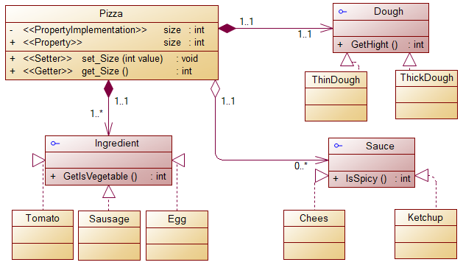
Элементы диаграмм
1
2
Сущность класса
Сущность интерфейса
Отношение наследования
Отношение агрегации
Отношение композиции
5
4
3

Slide 71
Примеры диаграмм в паттернах проектирования
Паттерн стратегия
Паттерн абстрактная фабрика
Паттерн компоновщик

Slide 72
Ответы на вопросы

Slide 73
Рефлексия

Slide 74
Цели вебинара
1. | Узнать, что такое ООП.
2. | Основы ООП.
3. | Особенности синтаксиса ООП.

Slide 75


Вопросы?
Задаем вопросы в чат
Ставим “–”,
если вопросов нет

